Slide 1
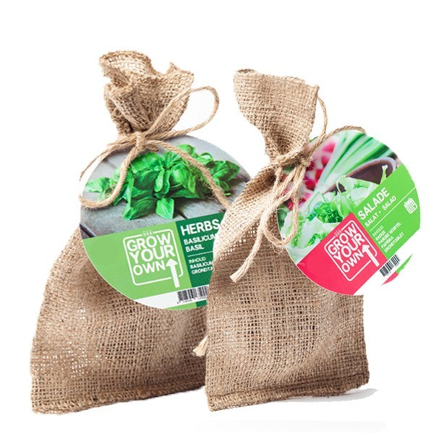
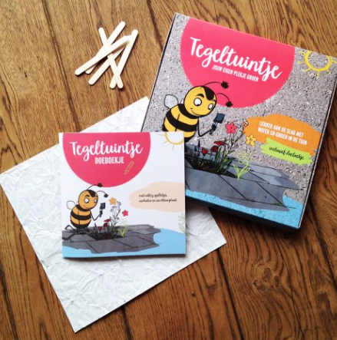


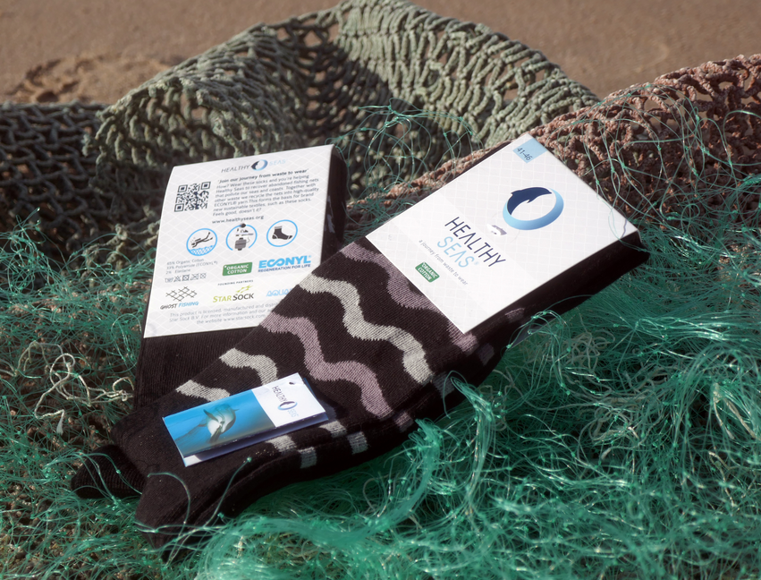
Update geschenken
Kruiden in jute
geschenkzakje
(salade, basilicum of bieslook)
Tegeltuintje
Tiny tree
29 x 8 x 2.7 cm
Seassocks
Sokken gemaakt
van oude visnetten
details volgen later per e-mail

Slide 2
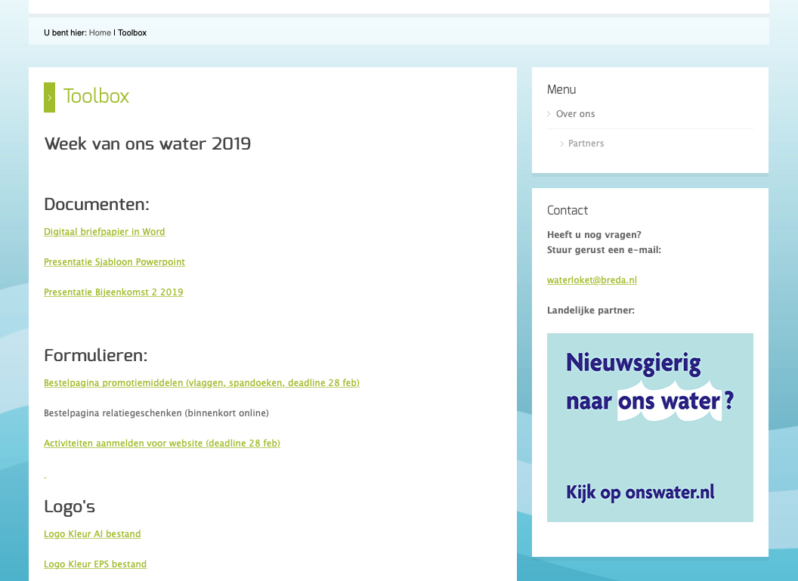
Bestellen promotiemiddelen & aanmelden activiteiten voor website
Aanmelden via link op http://weekvanonswaterinbrabant.nl/toolbox
Uiterlijk 28 februari

